Slide 1
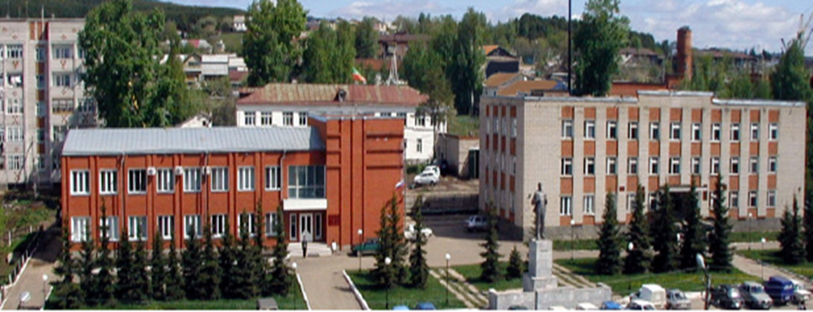
Бюджет Кукморского муниципального района на 2023год и на плановый период 2024 и 2025 годов

Slide 2
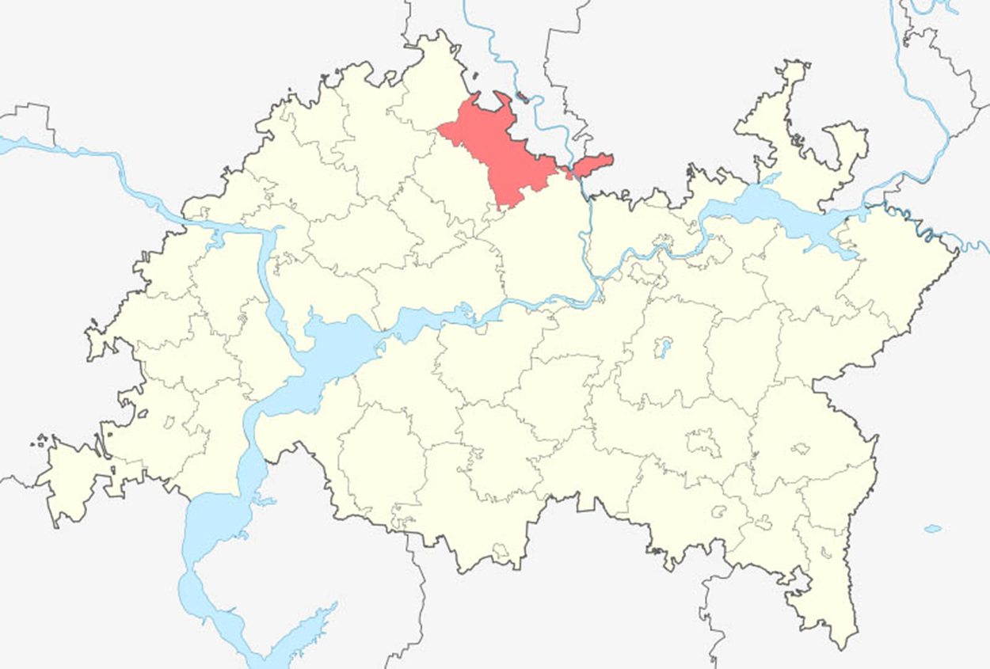
Расположение Кукморского района : на севере Республики Татарстан. Площадь района: 1493 кв.км. Население района: 52,2тысяч человек. Районный центр: город Кукмор (расположен в 120 км. от столицы Республики Татарстан г.Казани, с которым имеется автомобильное и железнодорожное сообщение.

Slide 3
Основные характеристики бюджета муниципального района на 2023-2025годы
 | 2023год | 2024год | 2025год
Доходы, тыс.руб | 1 861 922,64 | 1 897 422,65 | 1 981 246,21
Расходы, тыс.руб | 1 861 922,64 | 1 897 422,65 | 1 981 246,21
Профицит (дефицит), тыс.руб | 0,00 | 0,00 | 0,00

Slide 4
Из чего складываются доходы бюджета муниципального района
Налоговые доходы – доходы от предусмотренных законодательством Российской Федерации федеральных налогов и сборов, в том числе от налогов, предусмотренных специальными налоговыми режимами, и законодательством Республики Татарстан от региональных налогов
Неналоговые доходы - платежи, которые включают в себя возмездные операции от прямого предоставления государством в пользование имущества и природных ресурсов, от различного вида услуг, а также платежи в виде штрафов или иных санкций за нарушение законодательства
Безвозмездные поступления – поступающие в бюджет денежные средства на безвозвратной и безвозмездной основе из других бюджетов (межбюджетные трансферты в виде дотаций, субсидий, субвенций и иных межбюджетных трансфертов), а также перечисления от физических и юридических лиц

Slide 5
Сведения о доходах бюджета муниципального района
Наименование | КВД | 2023г (тыс.руб.) | 2024г(тыс.руб) | 2025г(тыс.руб)
ИТОГО ДОХОДОВ |  | 1 861 922,64 | 1 897 422,65 | 1 981 246,21
НАЛОГОВЫЕ ДОХОДЫ |  | 592 457,3 | 616 379,4 | 646 015,4
Налоги на прибыль, доходы | 1 01 00000 00 0000 000 | 518 850,0 | 541 679,4 | 568 763,4
Налоги на товары (работы, услуги), реализуемые на территории РФ | 1 03 00000 00 0000 000 | 31 600,0 | 31 200,0 | 32 200,0
Налоги на совокупный доход | 1 05 00000 00 0000 000 | 37 317,3 | 38 810,0 | 40 362,0
Налоги, сборы и регулярные платежи за пользование природными ресурсами | 1 07 00000 00 0000 000 | 343,0 | 343,0 | 343,0
Государственная пошлина по делам, рассматриваемым в судах общей юрисдикции, мировыми судьями | 1 08 00000 00 0000 000 | 4 347,0 | 4 347,0 | 4 347,0
НЕНАЛОГОВЫЕ ДОХОДЫ |  | 17 380,0 | 17 581,0 | 17 715,0
Доходы от использования имуществ, находящегося в государственной и муниципальной собственности | 1 11 00000 00 0000 000 | 8 908,0 | 8 961,0 | 9 087,0
Платежи при пользовании природными ресурсами | 1 12 00000 00 0000 000 | 1 393,0 | 1 393,0 | 1 393,0
Доходы от продажи материальных и нематериальных активов | 1 14 00000 00 0000 000 | 6 959,0 | 7 100,0 | 7 100,0
Штрафы, санкции, возмещение ущерба | 1 16 00000 00 0000 000 | 120,0 | 127,0 | 135,0
БЕЗВОЗМЕЗДНЫЕ ПОСТУПЛЕНИЯ |  | 1 252 085,34 | 1 263 462,25 | 1 317 515,81
Дотации бюджетам субъектов РФ и муниципальных образований | 2 02 10000 05 0000 000 | 25 155,7 | 36 377,5 | 56 807,0
Субсидии бюджетам субъектов РФ и муниципальных образований | 2 02 20000 05 0000 000 | 662 080,8 | 656 870,0 | 687 264,2
Субвенции бюджетам субъектов РФ и муниципальных образований | 2 02 30000 05 0000 000 | 556 727,84 | 560 949,65 | 562 290,97
Иные межбюджетные трансферты | 2 02 40000 05 0000 000 | 8 121,0 | 9 265,1 | 11 153,64

Slide 6
Структура доходов бюджета муниципального района на 2023год

Slide 7
Классификация расходов бюджета
Расходы бюджета распределяются по единой классификации для бюджетов бюджетной системы РФ, включающей 14 разделов:
Общегосударственные Национальная Национальная безопасность Национальная
вопросы оборона и правоохранительная экономика
деятельность
Жилищно-коммунальное Охрана окружающей Образование Культура,
хозяйство среды кинематография
Здравоохранение Социальная политика Физическая культура Средства массовой
и спорт информации
Обслуживание государственного Межбюджетные трансферты
(муниципального) долга общего характера бюджетам
бюджетной системы РФ
01
02
03
04
05
06
07
08
09
10
11
12
13
14

Slide 8
Сведения о расходах бюджета муниципального района
Наименование | Раздел, подраздел | 2023г (тыс.руб) | 2024г(тыс.руб) | 2025г(тыс.руб)
ИТОГО РАСХОДОВ |  | 1 861 922,64 | 1 897 422,65 | 1 981 246,21
ОБЩЕГОСУДАРСТВЕННЫЕ ВОПРОСЫ | 0100 | 77 823,04 | 78 236,35 | 79 720,67
Функционирование высшего должностного лица субъекта РФ и муниципального образования | 0102 | 1 601,0 | 1 601,0 | 1 601,0
Функционирование законодательных (представительных) органов государственной власти и представительных органов муниципальных образований | 0103 | 9 817,0 | 9 817,0 | 9 817,0
Функционирование Правительства РФ, высших исполнительных органов государственной власти субъектов РФ, местных администраций | 0104 | 27 148,5 | 27 433,4 | 28 661,5
Судебная система | 0105 | 4,7 | 3,6 | 3,3
Обеспечение деятельности финансовых, налоговых и таможенных органов и органов финансового надзора | 0106 | 4 648,7 | 4 648,7 | 4 648,7
Резервные фонды | 0111 | 5 845,7 | 5 845,7 | 5 845,7
Другие общегосударственные вопросы | 0113 | 28 757,44 | 28 886,95 | 29 143,47
НАЦИОНАЛЬНАЯ ОБОРОНА | 0200 | 4 045,5 | 4 236,0 | 4 391,9
Мобилизационная и вневойсковая подготовка | 0203 | 4 045,5 | 4 236,0 | 4 391,9
НАЦИОНАЛЬНАЯ БЕЗОПАСНОСТЬ И ПРАВООХРАНИТЕЛЬНАЯ ДЕЯТЕЛЬНОСТЬ | 0300 | 4 264,4 | 4 286,6 | 4 374,0
Защита населения и территории от чрезвычайных ситуаций природного и техногенного характера, пожарная безопасность | 0310 | 3 509,1 | 3 531,3 | 3 618,7
Другие вопросы в области национальной безопасности и правоохранительной деятельности | 0314 | 755,3 | 755,3 | 755,3
НАЦИОНАЛЬНАЯ ЭКОНОМИКА | 0400 | 35 128,6 | 34 728,6 | 35 728,6
Сельское хозяйство и рыболовство | 0405 | 2 232,2 | 2 232,2 | 2 232,2
Водное хозяйство | 0406 | 381,9 | 381,9 | 381,9
Транспорт | 0408 | 656,6 | 656,6 | 656,6
Дорожное хозяйство (дорожные фонды) | 0409 | 31 757,9 | 31 457,9 | 32 457,9
Другие вопросы в области национальной экономики | 0412 | 100,0 | 0,0 | 0,0
ЖИЛИЩНО-КОММУНАЛЬНОЕ ХОЗЯЙСТВО | 0500 | 59 771,4 | 90 893,2 | 161 469,0
Жилищное хозяйство | 0501 | 55 873,9 | 88 238,2 | 158 814,0
Благоустройство | 0503 | 3 897,5 | 2 655,0 | 2 655,0
ОХРАНА ОКРУЖАЮЩЕЙ СРЕДЫ | 0600 | 1 736,0 | 1 736,0 | 1 736,0
Охрана объектов растительного и животного мира и среды их обитания | 0603 | 1 736,0 | 1 736,0 | 1 736,0
ОБРАЗОВАНИЕ | 0700 | 1 321 181,5 | 1 325 278,3 | 1 332 575,8
Дошкольное образование | 0701 | 235 255,4 | 235 255,4 | 235 255,4
Общее образование | 0702 | 984 097,8 | 988 209,4 | 995 424,9
Дополнительное образование детей | 0703 | 49 039,8 | 54 986,0 | 54 986,0
Молодежная политика и оздоровление детей | 0707 | 29 194,7 | 29 292,7 | 29 374,7
Другие вопросы в области образования | 0709 | 23 593,8 | 17 534,8 | 17 534,8
КУЛЬТУРА, КИНЕМАТОГРАФИЯ | 0800 | 198 551,6 | 198 334,1 | 199 546,1
Культура | 0801 | 198 551,6 | 198 334,1 | 199 546,1
ЗДРАВООХРАНЕНИЕ | 0900 | 909,6 | 943,2 | 979,1
Санитарно-эпидемиологическое благополучие | 0907 | 909,6 | 943,2 | 979,1
СОЦИАЛЬНАЯ ПОЛИТИКА | 1000 | 33 384,9 | 34 338,6 | 32 252,9
Охрана семьи и детства | 1004 | 33 384,9 | 34 338,6 | 32 252,9
ФИЗИЧЕСКАЯ КУЛЬТУРА И СПОРТ | 1100 | 75 682,2 | 75 679,5 | 76 227,4
Физическая культура | 1101 | 73 618,1 | 74 281,3 | 74 829,2
Массовый спорт | 1102 | 2 064,1 | 1 398,2 | 1 398,2
МЕЖБЮДЖЕТНЫЕ ТРАНСФЕРТЫ ОБЩЕГО ХАРАКТЕРА БЮДЖЕТАМ СУБЪЕКТОВ РФ И МУНИЦИПАЛЬНЫХ ОБРАЗОВАНИЙ | 1400 | 49 443,9 | 48 732,2 | 49 244,74
Дотации на выравнивание бюджетной обеспеченности субъектов РФ и муниципальных образований | 1401 | 49 443,9 | 48 732,2 | 49 244,74

Slide 10
Финансово-бюджетная палата Кукморского муниципального района
Адрес: 422110, Республика Татарстан, г.Кукмор, ул. Ленина, дом 15
Телефон: 8(84364)2-60-67 председатель, 8(84364)2-80-66 приёмная
E-mail: kukm.fbp@tatar.ru

